Slide 1
단축키 변경

Slide 2
위암 단축키 변경
7개

Slide 3
위암 변경건 1
정상
엑셀 번호: 116
위내시경검사상 위축성 위염 소견입니다. 위축성 위염은 염증과 노화에 의하여 위점막이 얇아진 것입니다. 속쓰림, 소화 불량 등의 증상이 있다면 소화기내과 진료를 받으시고, 증상이 없다면 2년마다 정기적인 위내시경 검사를 권합니다.

Slide 4
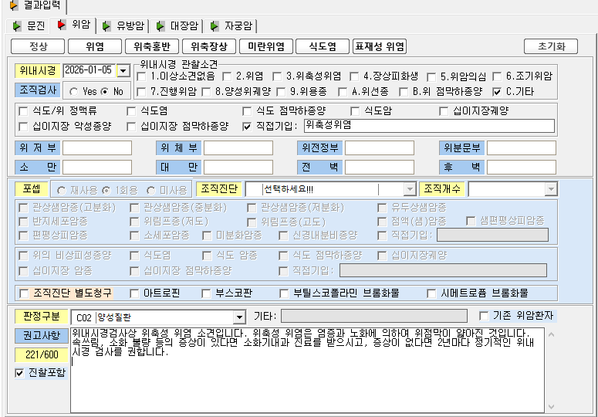
Notes:
위축
위내시경검사상 위축성 위염 소견입니다. 위축성 위염은 염증과 노화에 의하여 위점막이 얇아진 것입니다. 속쓰림, 소화 불량 등의 증상이 있다면 소화기내과 진료를 받으시고, 증상이 없다면 2년마다 정기적인 위내시경 검사를 권합니다.

Slide 5
위암 변경건 2
위염
엑셀 번호 : 119
위내시경검사상 위축성 위염, 역류성 식도염 소견입니다. 위축성 위염은 염증과 노화에 의하여 위점막이 얇아진 것입니다. 역류성 식도염은 위산이 역류하여 식도 점막에 일어난 염증입니다. 속쓰림, 소화 불량 등의 증상이 있다면 소화기내과 진료를 받으시고, 증상이 없다면 2년마다 정기적인 위내시경 검사를 권합니다.

Slide 6
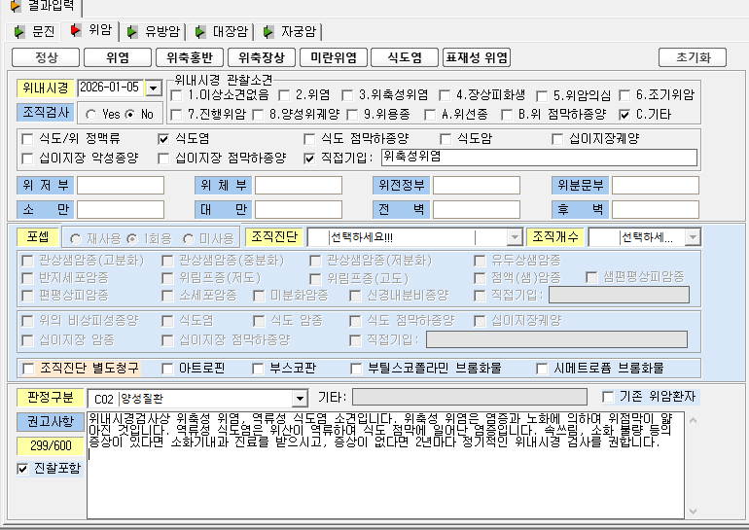
Notes:
위축 식도: 위축성 위염 + 역류성 식도염
위내시경검사상 위축성 위염, 역류성 식도염 소견입니다. 위축성 위염은 염증과 노화에 의하여 위점막이 얇아진 것입니다. 역류성 식도염은 위산이 역류하여 식도 점막에 일어난 염증입니다. 속쓰림, 소화 불량 등의 증상이 있다면 소화기내과 진료를 받으시고, 증상이 없다면 2년마다 정기적인 위내시경 검사를 권합니다.

Slide 7
위암 변경건 3
위축홍반
엑셀 번호 : 120
위내시경검사상 위축성 위염, 미란성 위염 소견입니다. 위축성 위염은 염증과 노화에 의하여 위점막이 얇아진 것입니다. 미란성 위염은 염증 때문에 위점막이 표면이 국소적으로 벗겨진 것입니다. 속쓰림, 소화 불량 등의 증상이 있다면 소화기내과 진료를 받으시고, 증상이 없다면 2년마다 정기적인 위내시경 검사를 권합니다.

Slide 8
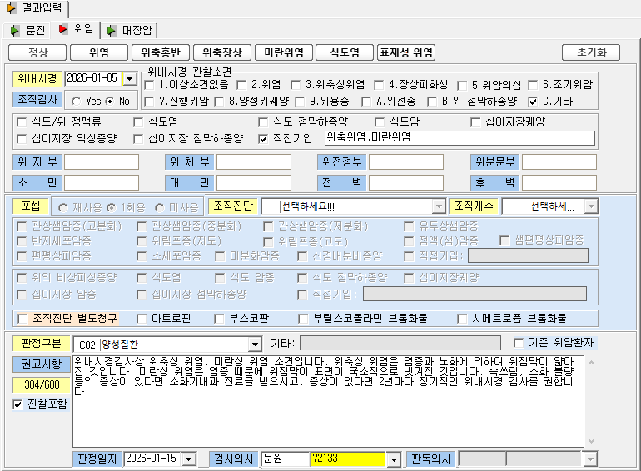
Notes:
위축 미란: 위축성 위염 + 미란성 위염
위내시경검사상 위축성 위염, 미란성 위염 소견입니다. 위축성 위염은 염증과 노화에 의하여 위점막이 얇아진 것입니다. 미란성 위염은 염증 때문에 위점막이 표면이 국소적으로 벗겨진 것입니다. 속쓰림, 소화 불량 등의 증상이 있다면 소화기내과 진료를 받으시고, 증상이 없다면 2년마다 정기적인 위내시경 검사를 권합니다.

Slide 9
위암 변경건 4
위축장상
엑셀 번호: 121
위축 표재
'위내시경검사상 표재성 위염, 위축성 위염 소견입니다. 표재성 위염은 위점막 표면에 염증이 발생한 것입니다. 위축성 위염은 염증과 노화에 의하여 위점막이 얇아진 것입니다. 속쓰림, 소화 불량 등의 증상이 있다면 소화기내과 진료를 받으시고, 증상이 없다면 2년마다 정기적인 위내시경 검사를 권합니다.

Slide 10
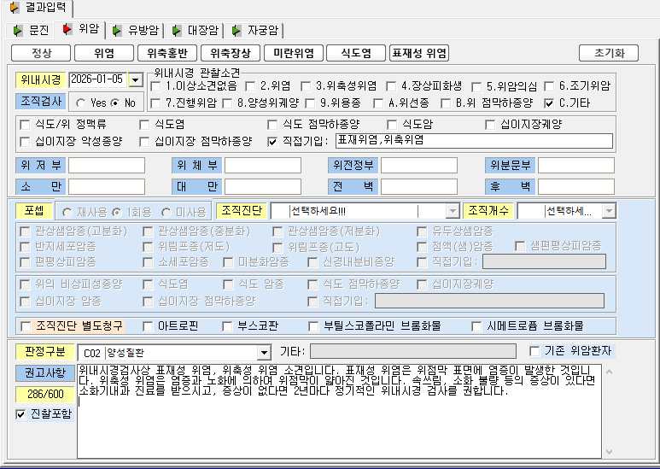
Notes:
표재 위축
위내시경검사상 표재성 위염, 위축성 위염 소견입니다. 표재성 위염은 위점막 표면에 염증이 발생한 것입니다. 위축성 위염은 염증과 노화에 의하여 위점막이 얇아진 것입니다. 속쓰림, 소화 불량 등의 증상이 있다면 소화기내과 진료를 받으시고, 증상이 없다면 2년마다 정기적인 위내시경 검사를 권합니다.

Slide 11
위암 변경건 5
미란위염
엑셀 번호 : 117
'위내시경검사상 미란성 위염 소견입니다. 미란성 위염은 염증으로 위점막 표면이 국소적으로 벗겨진 상태입니다. 속쓰림, 소화 불량 등의 증상이 있다면 소화기내과 진료를 받으시고, 증상이 없다면 2년마다 정기적인 위내시경 검사를 권합니다.

Slide 12
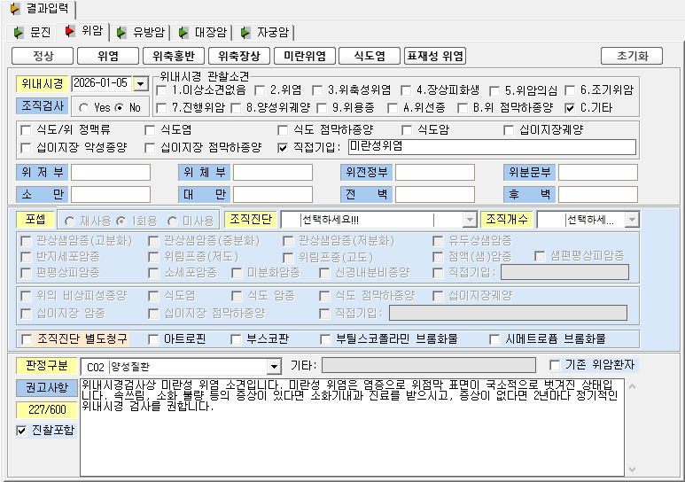
Notes:
미란
위내시경검사상 미란성 위염 소견입니다. 미란성 위염은 염증으로 위점막 표면이 국소적으로 벗겨진 상태입니다. 속쓰림, 소화 불량 등의 증상이 있다면 소화기내과 진료를 받으시고, 증상이 없다면 2년마다 정기적인 위내시경 검사를 권합니다.

Slide 13
위암 변경건 6
식도염
엑셀 번호 : 124
표재 식도
위내시경검사상 표재성 위염, 역류성 식도염 소견입니다. 표재성 위염은 위점막 표면에 염증이 발생한 것입니다. 역류성 식도염은 위산이 역류하여 식도 점막에 일어난 만성 염증입니다. 속쓰림, 소화 불량 등의 증상이 있다면 소화기내과 진료를 받으시고, 증상이 없다면 2년마다 정기적인 위내시경 검사를 권합니다.

Slide 14
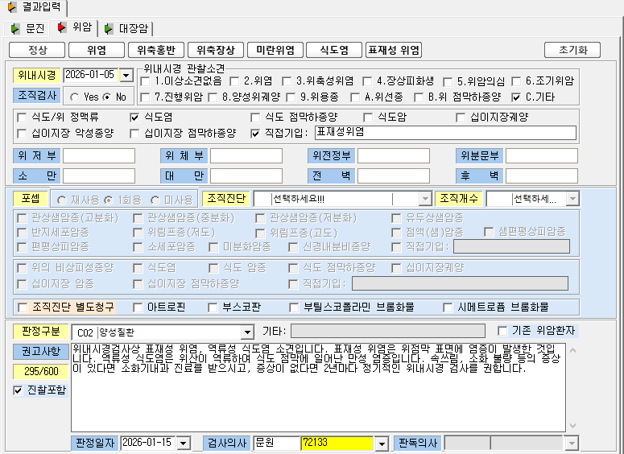
Notes:
표재 식도: 표재성 위염 + 역류성 식도염
위내시경검사상 표재성 위염, 역류성 식도염 소견입니다. 표재성 위염은 위점막 표면에 염증이 발생한 것입니다. 역류성 식도염은 위산이 역류하여 식도 점막에 일어난 만성 염증입니다. 속쓰림, 소화 불량 등의 증상이 있다면 소화기내과 진료를 받으시고, 증상이 없다면 2년마다 정기적인 위내시경 검사를 권합니다.

Slide 15
위암 변경건 7
표재성 위염
엑셀 번호 : 118
위내시경검사상 표재성 위염 소견입니다. 표재성 위염은 위점막 표면에 염증이 발생한 것입니다. 속쓰림, 소화 불량 등의 증상이 있다면 소화기내과 진료를 받으시고, 증상이 없다면 2년마다 정기적인 위내시경 검사를 권합니다.

Slide 16
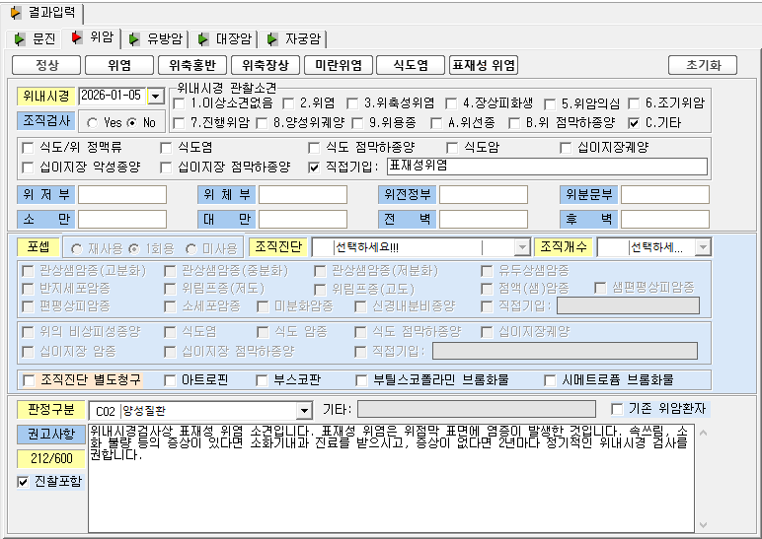
Notes:
표재: 표재성 위염
위내시경검사상 표재성 위염 소견입니다. 표재성 위염은 위점막 표면에 염증이 발생한 것입니다. 속쓰림, 소화 불량 등의 증상이 있다면 소화기내과 진료를 받으시고, 증상이 없다면 2년마다 정기적인 위내시경 검사를 권합니다.

Slide 17
유방암 단축키 변경
2개

Slide 18
유방 변경건 1
정상
엑셀 번호: 25
유방촬영검사상, 양측 유방 정상 소견입니다. 만져지는 병변이 있거나 유두의 습진, 혈성 분비물과 같은 증상이 있는 경우 유방외과 진료 바라며, 증상이 없다면 2년마다 정기적인 유방암 검진을 권합니다.

Slide 19
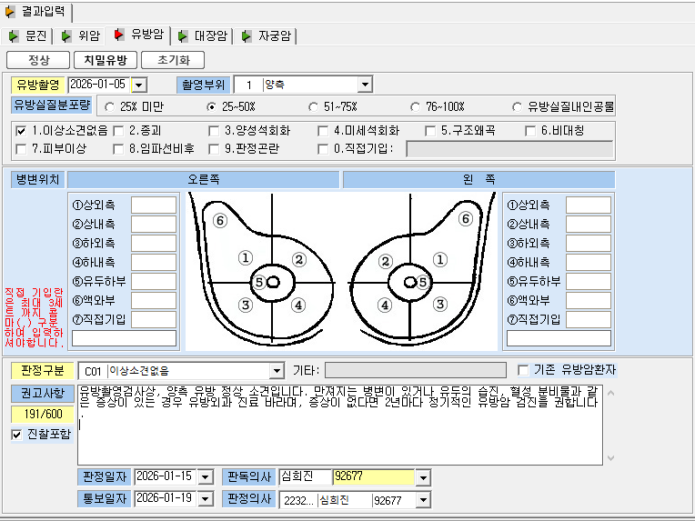
Notes:
정상: 정상, 비치밀
유방촬영검사상, 양측 유방 정상 소견입니다. 만져지는 병변이 있거나 유두의 습진, 혈성 분비물과 같은 증상이 있는 경우 유방외과 진료 바라며, 증상이 없다면 2년마다 정기적인 유방암 검진을 권합니다.

Slide 20
유방 변경건 2
치밀유방
엑셀 번호: 26
유방촬영검사상, 양측 유방 정상, 양측 유방에 치밀유방 소견입니다. 치밀유방의 경우 조직이 치밀하여 병변의 발견이 어려울 수 있습니다. 만져지는 병변이 있거나 유두의 습진, 혈성 분비물과 같은 증상이 있는 경우 유방외과 진료 바라며, 증상이 없다면 2년마다 정기적인 유방암 검진을 권합니다.

Slide 21
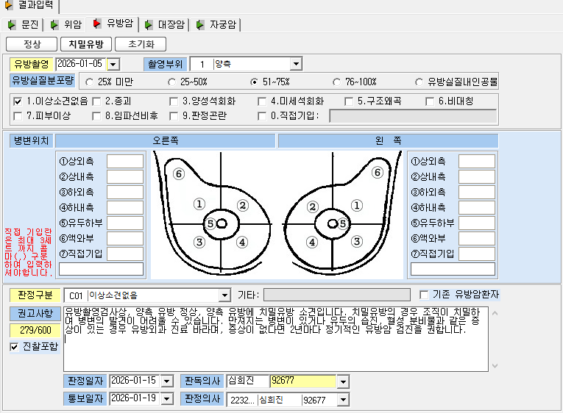
Notes:
치밀유방: 정상, 치밀
유방촬영검사상, 양측 유방 정상, 양측 유방에 치밀유방 소견입니다. 치밀유방의 경우 조직이 치밀하여 병변의 발견이 어려울 수 있습니다. 만져지는 병변이 있거나 유두의 습진, 혈성 분비물과 같은 증상이 있는 경우 유방외과 진료 바라며, 증상이 없다면 2년마다 정기적인 유방암 검진을 권합니다.

Slide 22
자궁암 단축키 변경
5개

Slide 23
자궁암 1번
정상
엑셀 파일 순번 : 1
자궁경부세포검사에서 특이소견은 없습니다. 기존에 HPV(인유두종바이러스), 자궁경부이형성증, 자궁경부암 등 이와 관련된 질환이 있었던 분은 담당 주치의가 권유한 일정대로 정기검진을 받으시면 됩니다. 이전 이상 소견이 있었던 경우가 아니면 2년 후 정기 검진 받으시길 바랍니다.

Slide 24
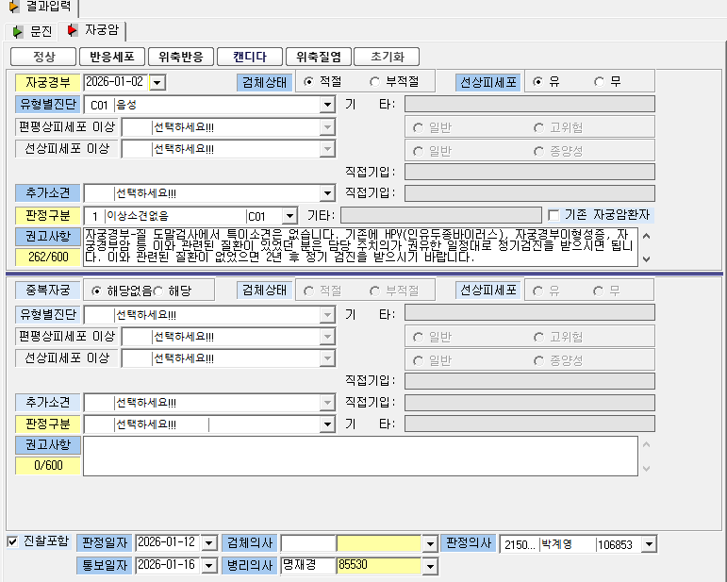
Notes:
정상: 선상피세포 유, 음성
자궁경부세포검사에서 특이소견은 없습니다. 기존에 HPV(인유두종바이러스), 자궁경부이형성증, 자궁경부암 등 이와 관련된 질환이 있었던 분은 담당 주치의가 권유한 일정대로 정기검진을 받으시면 됩니다. 이전 이상 소견이 있었던 경우가 아니면 2년 후 정기 검진 받으시길 바랍니다.

Slide 25
자궁암 2번
반응세포
엑셀 파일 순번 : 2
자궁경부세포검사에서 반응성세포 변화(염증을 동반한 양성 세포변화)가 있습니다. 반응성세포 변화란 여러 가지 자극에 의한 세포 모양의 변화가 생긴 것입니다. 질 분비물의 증가와 가려움 등의 증상이 동반되었을 경우는 의료기관을 방문하여 진료를 받으시기 바랍니다. 특별한 증상이 동반되지 않은 경우 2년 후 정기검진 받으시길 바랍니다.

Slide 26
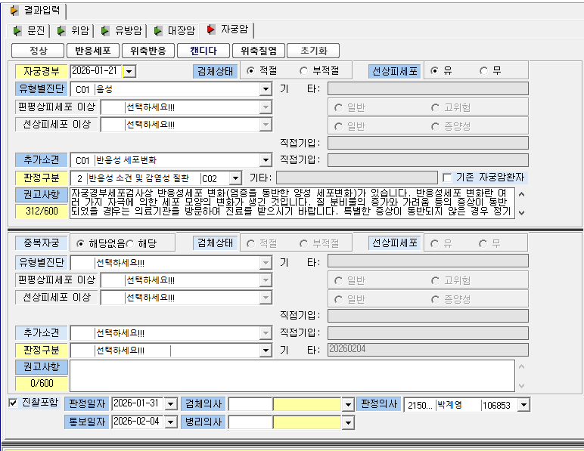
Notes:
반응세포: 반응성 세포 변화
자궁경부세포검사에서 반응성세포 변화(염증을 동반한 양성 세포변화)가 있습니다. 반응성세포 변화란 여러 가지 자극에 의한 세포 모양의 변화가 생긴 것입니다. 질 분비물의 증가와 가려움 등의 증상이 동반되었을 경우는 의료기관을 방문하여 진료를 받으시기 바랍니다. 특별한 증상이 동반되지 않은 경우 2년 후 정기검진 받으시길 바랍니다.

Slide 27
자궁암 3번
위축반응
엑셀 파일 순번 : 19
자궁경부세포검사에서 자궁내막세포가 관찰됩니다. 이는 자궁경부에서 자궁경부 세포가 아니라 자궁내막 세포가 관찰된 것입니다. 월경중 검사를 시행하였을 때 관찰될 수 있으며, 자궁내막에 문제가 있는 경우에도 관찰될 수 있습니다. 상기 소견에 대한 보다 정확한 진단을 위해 산부인과 진료 바랍니다.

Slide 28
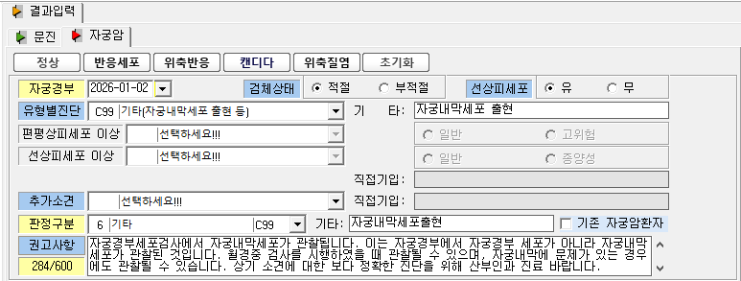
Notes:
내막세포: 자궁내막세포출현
자궁경부세포검사에서 자궁내막세포가 관찰됩니다. 이는 자궁경부에서 자궁경부 세포가 아니라 자궁내막 세포가 관찰된 것입니다. 월경중 검사를 시행하였을 때 관찰될 수 있으며, 자궁내막에 문제가 있는 경우에도 관찰될 수 있습니다. 상기 소견에 대한 보다 정확한 진단을 위해 산부인과 진료 바랍니다.

Slide 29
자궁암 변경건 4
캔디다
엑셀 번호 : 6
자궁세포검사에서 질세균 분포 변화 확인되었습니다. 질에 상재하는 정상균의 분포가 바뀌었습니다. 대부분 증상이 없고 치료도 필요하지 않지만, 드물게 골반내 심한 염증을 일으키기도 합니다. 질 분비물의 증가와 악취 나는 질 분비물, 골반통증 등의 증상이 동반되었을 경우는 의료기관을 방문하여 진료를 받으시기 바랍니다. 특별한 증상이 동반되지 않은 경우 2년 후 정기적인 검진을 권합니다.

Slide 30
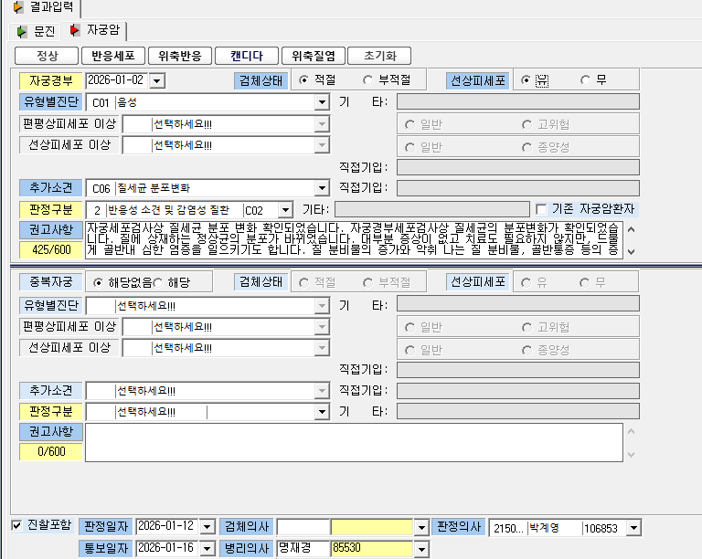
Notes:
세균분포: 질세균분포 변화
자궁세포검사에서 질세균 분포 변화 확인되었습니다. 질에 상재하는 정상균의 분포가 바뀌었습니다. 대부분 증상이 없고 치료도 필요하지 않지만, 드물게 골반내 심한 염증을 일으키기도 합니다. 질 분비물의 증가와 악취 나는 질 분비물, 골반통증 등의 증상이 동반되었을 경우는 의료기관을 방문하여 진료를 받으시기 바랍니다. 특별한 증상이 동반되지 않은 경우 2년 후 정기적인 검진을 권합니다.

Slide 31
자궁암 변경건 5
위축질염
엑셀 번호 : 7
자궁경부세포검사에서 자궁내막세포가 관찰됩니다. 이는 자궁경부에서 자궁경부 세포가 아니라 자궁내막 세포가 관찰된 것입니다. 월경중 검사를 시행하였을 때 관찰될 수 있으며, 자궁내막에 문제가 있는 경우에도 관찰될 수 있습니다. 상기 소견에 대한 보다 정확한 진단을 위해 산부인과 진료 바랍니다.

Slide 32
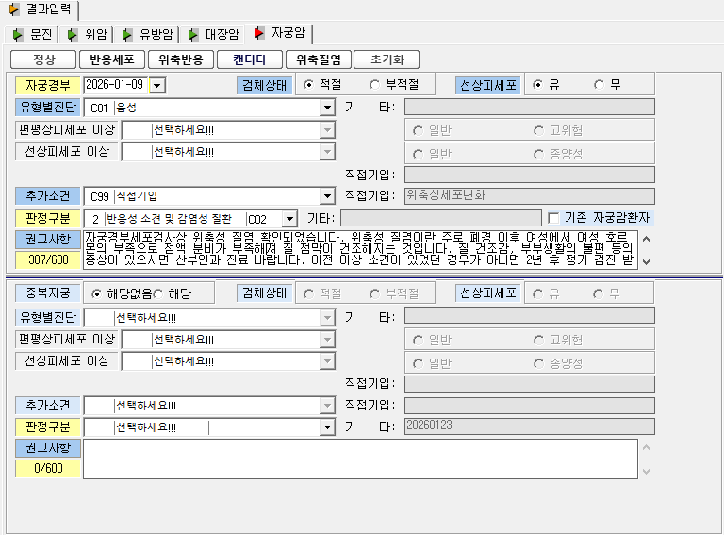
Notes:
위축: 선상피세포 유, 위축질염
자궁경부세포검사에서 위축성 변화가 관찰됩니다. 주로 폐경 이후 여성 호르몬의 부족으로 점액 분비가 부족해져 질 점막이 건조해지는 것입니다. 질 건조감, 성관계시 불편감 등 증상 발생시 진료를 권유합니다. 기존에 HPV(인유두종바이러스), 자궁경부이형성증, 자궁경부암 등 이와 관련된 질환이 있었던 분은 담당 주치의가 권유한 일정대로 정기검진을 받으시면 됩니다. 특별한 증상이 동반되지 않은 경우 2년 후 정기 검진을 받으시기 바랍니다.

Slide 33
간암 단축키 변경
3개

Slide 34
간암 변경건 1
정상
엑셀 번호 : 75
간초음파 검사에서 정상 소견이며, 간암 수치는 정상입니다. 증상이 없다면 6개월마다 정기적인 간암 검진을 권합니다.

Slide 35
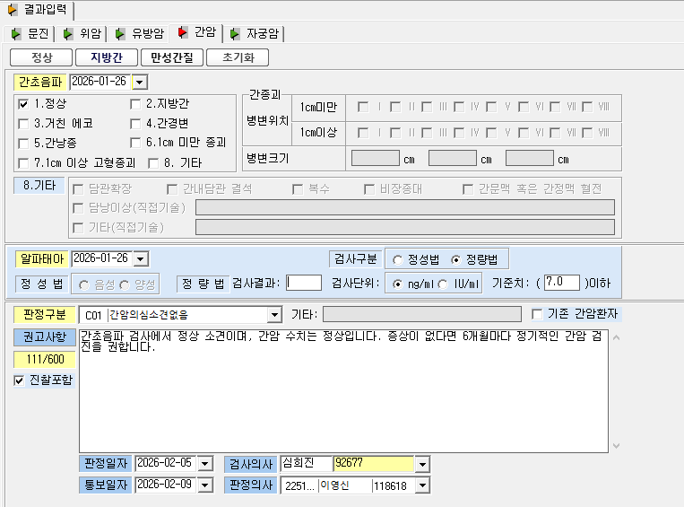
Notes:
정상
간초음파 검사에서 정상 소견이며, 간암 수치는 정상입니다. 증상이 없다면 6개월마다 정기적인 간암 검진을 권합니다.

Slide 36
간암 변경건 2
지방간
엑셀 번호 : 83
간초음파 검사에서 지방간 소견이며, 간암수치는 정상입니다. 지방간은 간에 지방이 침착되어 발생하는 것으로 음주와 비만 등이 주요 원인입니다. 적절한 운동과 체중 조절 및 절주가 필요합니다. 증상이 없다면 6개월마다 정기적인 간암검진을 받으시기 바랍니다.

Slide 37
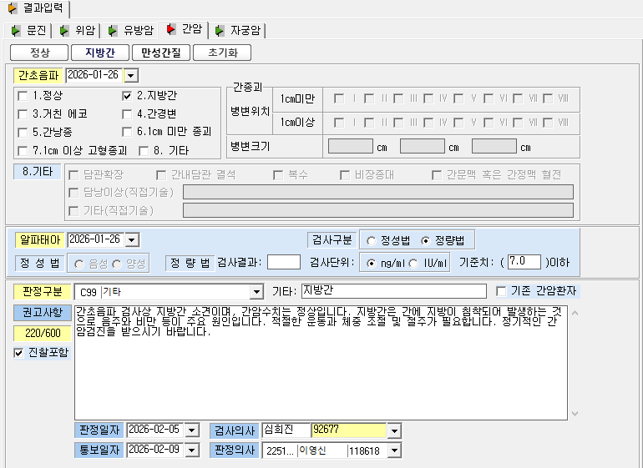
Notes:
지방간
간초음파 검사에서 지방간 소견이며, 간암수치는 정상입니다. 지방간은 간에 지방이 침착되어 발생하는 것으로 음주와 비만 등이 주요 원인입니다. 적절한 운동과 체중 조절 및 절주가 필요합니다. 증상이 없다면 6개월마다 정기적인 간암검진을 받으시기 바랍니다.

Slide 38
간암 변경건 3
만성 간질
엑셀 번호: 84
간초음파 검사에서 간의 거친 에코상 소견이며, 간암 수치는 정상입니다. 거친 에코는 간 실질이 거칠게 보이는 것이며, 만성 간질환에서 보일 수 있는 소견입니다. 바이러스성 간염, 음주, 지방간염 등에 의하여 만성간질환이 발생할 수 있습니다. 증상이 없다면 6개월마다 정기적인 간암검진을 받으시기 바랍니다.

Slide 39
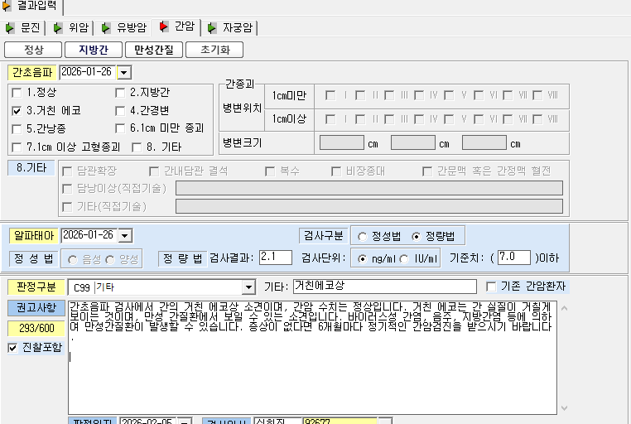
Notes:
거친에코상
간초음파 검사에서 간의 거친 에코상 소견이며, 간암 수치는 정상입니다. 거친 에코는 간 실질이 거칠게 보이는 것이며, 만성 간질환에서 보일 수 있는 소견입니다. 바이러스성 간염, 음주, 지방간염 등에 의하여 만성간질환이 발생할 수 있습니다. 증상이 없다면 6개월마다 정기적인 간암검진을 받으시기 바랍니다.

Slide 40
폐암 단축키 변경
1개

Slide 41
폐암 1번
정상
판정구분: 엑셀 번호 179번
기타판정: 엑셀 번호 215번

Slide 42
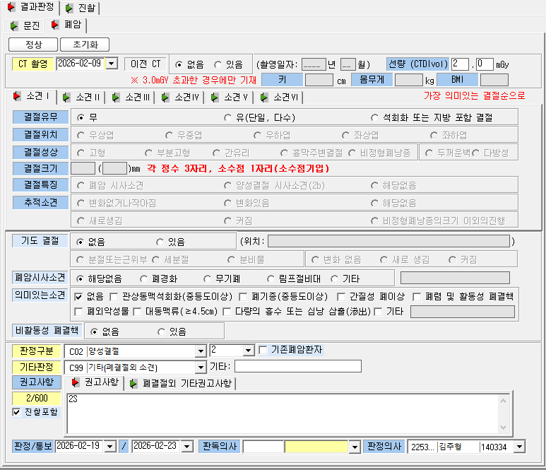
C02 양성결절

Slide 43
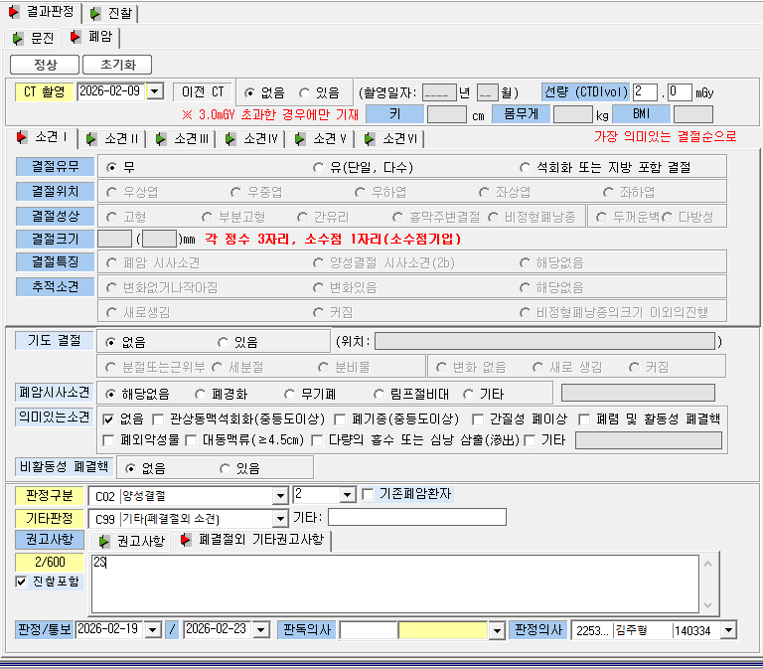
C99 기타

